Slide 1
香港面具，真假制霸
新北市立新莊高級中學 李佳穎 江宜澂

Slide 2
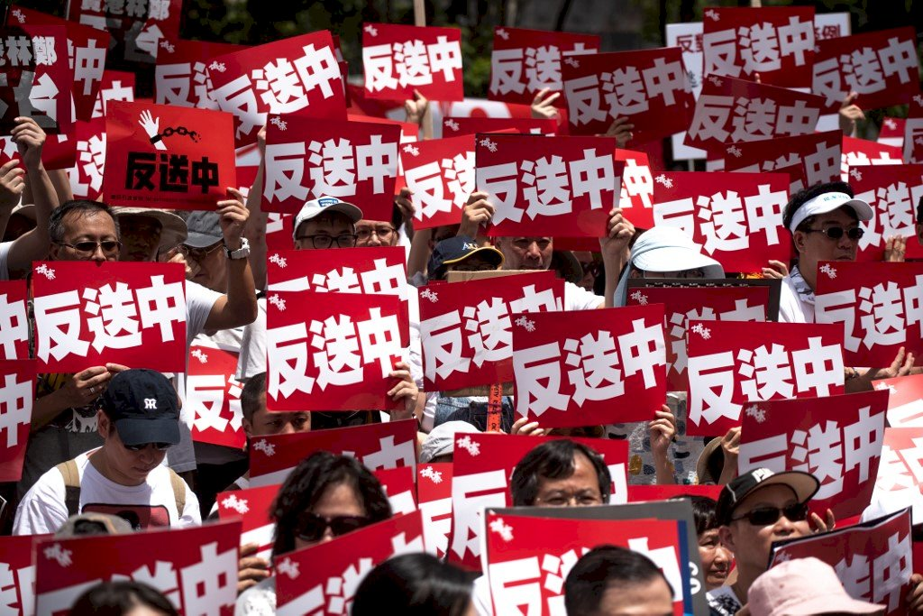
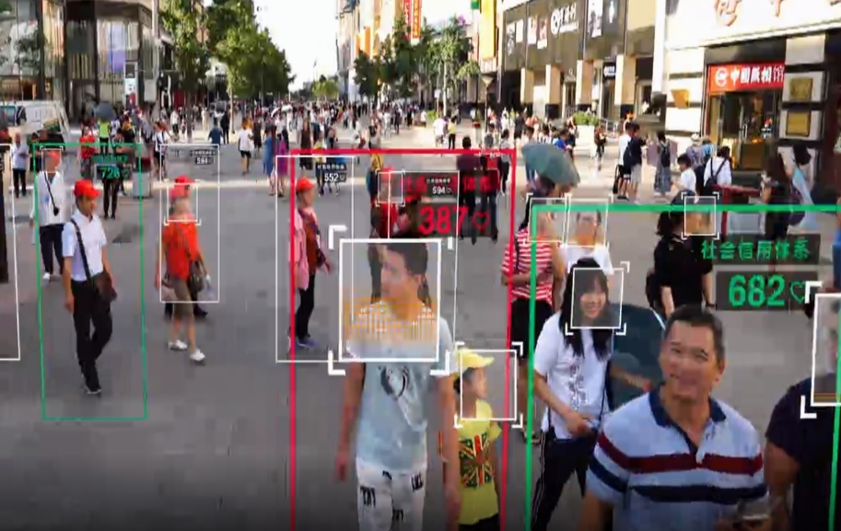
緣起
香港反送中事件
社會信用評比

Slide 3
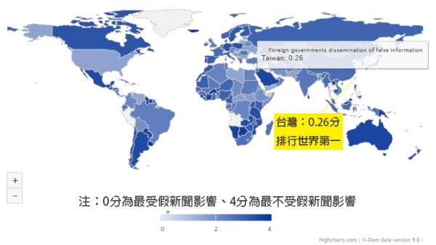
緣起
假新聞影響甚鉅

Slide 4
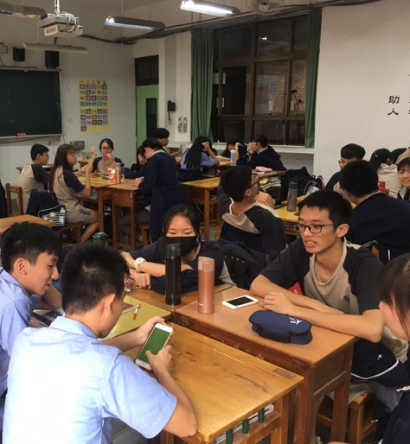
理念
時事
隨身
素養
科技思辨新公民

Slide 5
香港面具，真假制霸
全國法規資料庫之應用
假新聞判讀與法規應用
網路霸凌的意義與防治
公共利益與隱私權的界線
學習目標
資料庫介紹與事件之分組搶答
台港兩地新聞爭議之探討
抵制事件與網路霸凌之探討
臉部辨識的未來？
教學策略
法規隨身查
法規速查王
真偽難辨：關於台港假新聞
你是小霸王？
共芳水果茶？
香港人怕什麼
逃離老大哥
課程活動

Slide 6
資訊運用
網站介紹
真偽新聞
香港事件
網路霸凌
先備知識
第一堂課
香港面具真假制霸
臉部辨識
課後學習
第二堂課
教學回饋
國安隱私
逃離監控
法規闖關

Slide 7
單元一：法規資料庫的運用
法規查詢
智慧查找

Slide 8
單元二：真偽難辨，假新聞與反送中
「元朗事件」與「爆眼事件」的假新聞。
查詢：
《刑法》妨害名譽罪、《社會秩序維護法》、《衛星廣播電視法》

Slide 9
單元二：真偽難辨，假新聞與反送中
查詢《災害防救法》之罰則。
查詢《衛星廣播電視法》之規範。

Slide 10
單元二：真偽難辨，假新聞與反送中
新舊法對照之思考：「假新聞、關三天」
說明立委曾提議修正《社會秩序維護法》之案例。
透過學生查詢現行法條，比較兩者之差異。

Slide 11
單元三：送中制霸，反送中與網路霸凌
集體抵制商家是否為一種霸凌？
噴漆行為、毀損設備恐觸犯何種刑責？
以法規查詢霸凌的定義。

Slide 12
單元三：送中制霸，反送中與網路霸凌

Slide 13
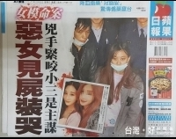
單元三：送中制霸，反送中與網路霸凌
2017年南港小模命案的網路霸凌事件。
查詢相關刑責、民事損害賠償，以及「以刑逼民」之概念。

Slide 14
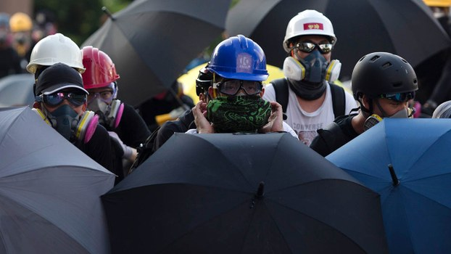
第二堂課:
隱私權與反送中

Slide 15
第二堂課:課程流程
民主女神的面具
V怪客的秘密任務
大搜查線
Notes:
引起動機?連結時事
為什麼隱私權重要?為什麼要學 連結社會
學習表現?法規資料庫

Slide 16
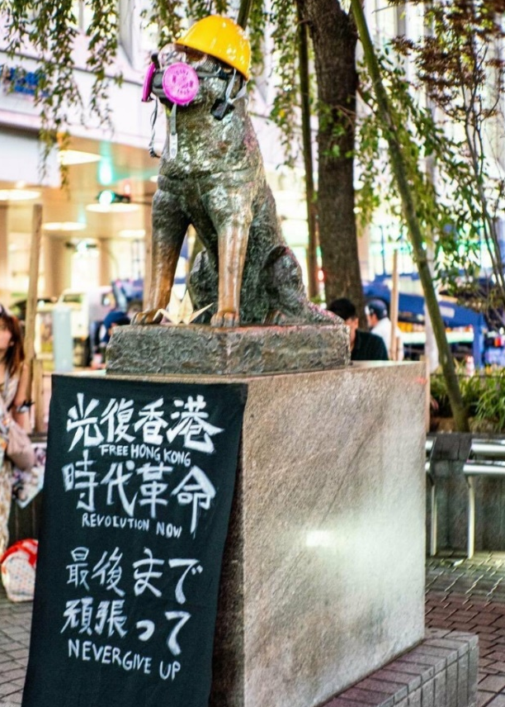
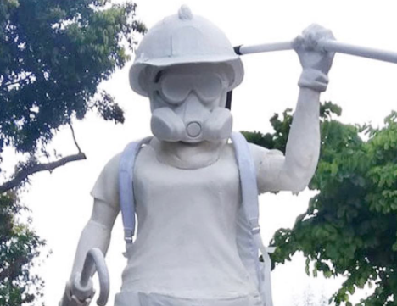
主題1、民主女神的面具
教學目的：
引起動機，連結時事
展示民主女神
與其他示威者照片，
請同學思考為什麼要進行這樣的裝扮?

Slide 17
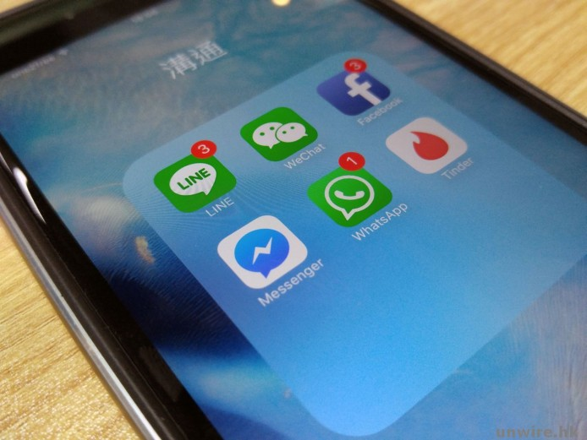
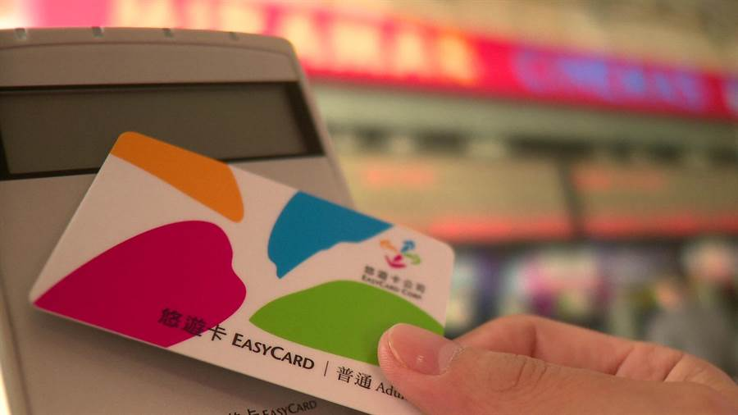

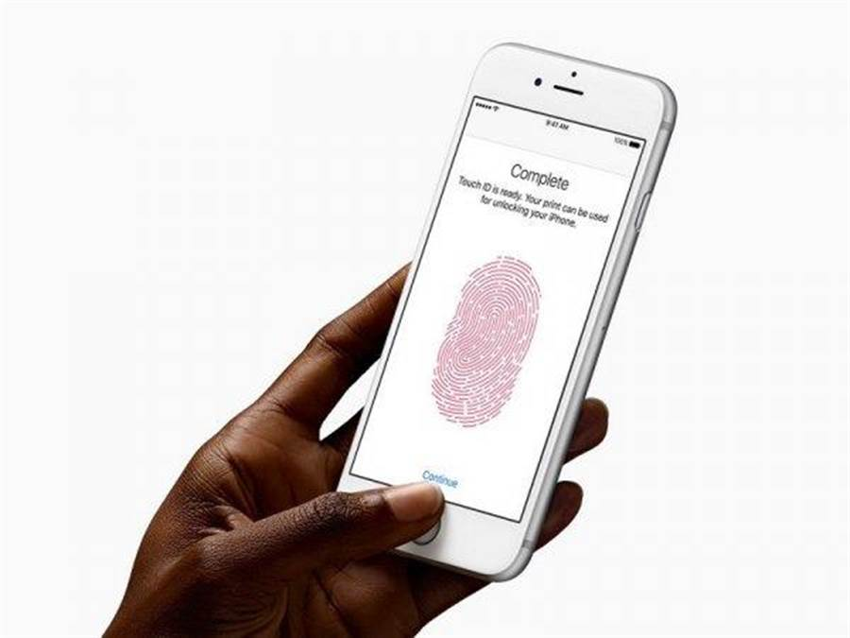
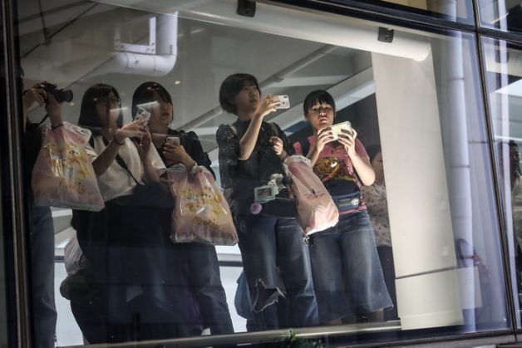
主題2、V怪客的秘密任務
教學目的：
深度體驗，
了解為什麼
隱私權重要！
在香港遊行
除了面具
還需注意什麼？

Slide 18

只有威權國家才會侵犯人民的隱私嗎?
在美國的例子

Slide 19
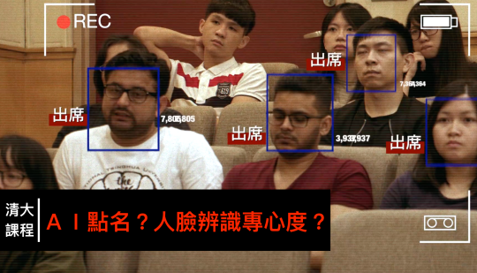
主題3、大搜查線
教學目的：
讓學生帶得走的能力
與實作，
關注生活中的隱私權
查找法規資料庫
《通訊保障及監察法》
《個人資料保護法》
《集會遊行法》

Slide 20
引起動機
結合時事
深度體會
為什麼要學？
實際操作
帶走能力

Slide 21

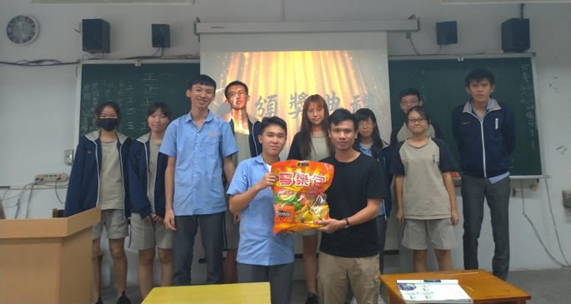
最強搜查官：金面具獎
學會法規資料庫就是你最強防禦力

Slide 22
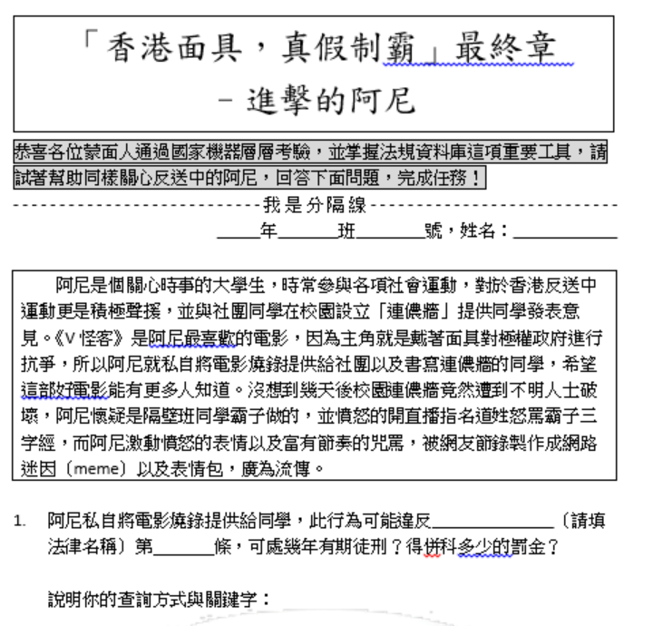
課後學習單
破壞連儂牆
私自
燒錄電影
社群網站
言論

Slide 23
教學省思-學生回饋
題目 | 非常 不同意 | 不同意 | 沒意見 | 同意 | 非常 同意
1、課程能引發我的學習興趣 | 3.4% | 6.9% | 3.4% | 41.3% | 44.8%
2、課程內容能讓我有所收穫 | 3.4% | 6.9% | 0% | 17.2% | 72.4%
3、老師引導方式十分有趣 | 3.4% | 6.9% | 10.3% | 13.7% | 65.5%
4、老師教學方式能讓我思考法律議題 | 0% | 0% | 13.7% | 24.1% | 62.0%
5、上完課後，我覺得自己不會輕易相信網路上的消息 | 0% | 3.4% | 6.9% | 24.1% | 65.5%
6、上完課後，我瞭解網路霸凌的嚴重性 | 0% | 0% | 10.3% | 17.2% | 72.4%
7、上完課後，我開始思考國家安全與隱私權的平衡性 | 0% | 0% | 6.9% | 31.0% | 62.0%
8、上完課後，我才知道反送中示威者戴口罩的原因 | 13.7% | 10.3% | 27.5% | 20.6% | 27.5%
9、上完課後，我會用全國法規資料庫搜尋法條 | 0% | 6.9% | 24.1% | 13.7% | 55.1%
10、上完課後，我會推薦親朋好友善用全國法規資料庫 | 3.4% | 3.4% | 37.9% | 27.5% | 27.5%
11、總而言之，我很喜歡這個課程 | 3.5% | 6.9% | 0% | 24.1% | 65.5%

Slide 24
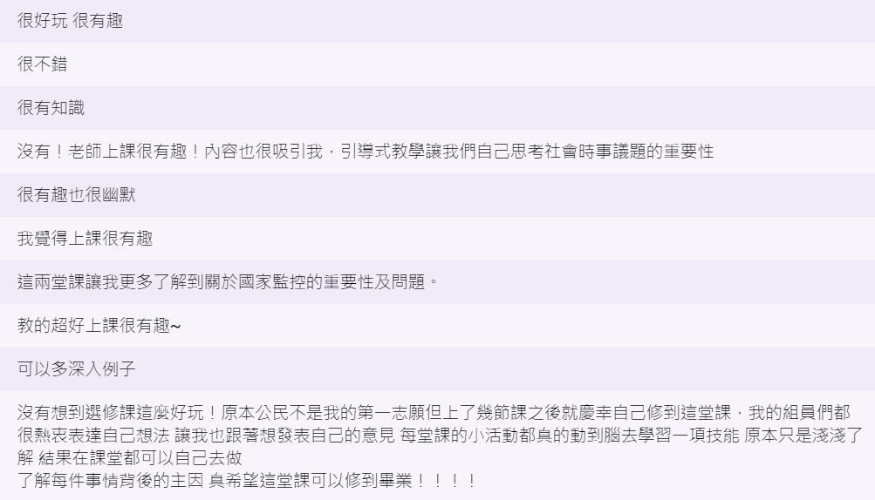
學生具體回饋

Slide 25
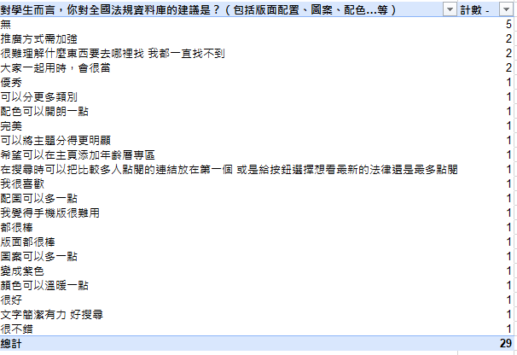
使用建議(手機app、網站頻寬)

Slide 26
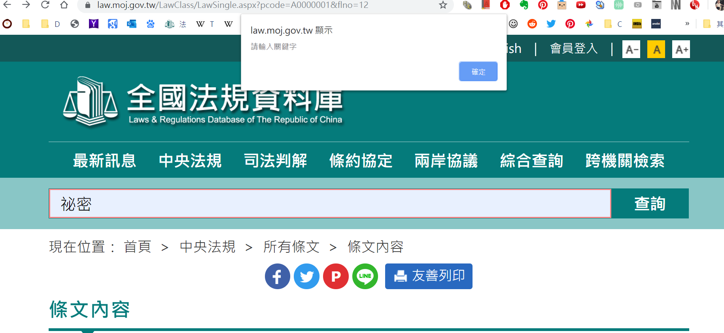

Slide 27
後續推廣
鼓勵學生參與法規資料庫競賽活動
結合公民與社會課程
(媒體識讀、人權、社會運動、道德與法律)
彈性課程或是短期課程的開設(反送中專題)
班週會時間宣導(法規資料庫、反霸凌)

Slide 28
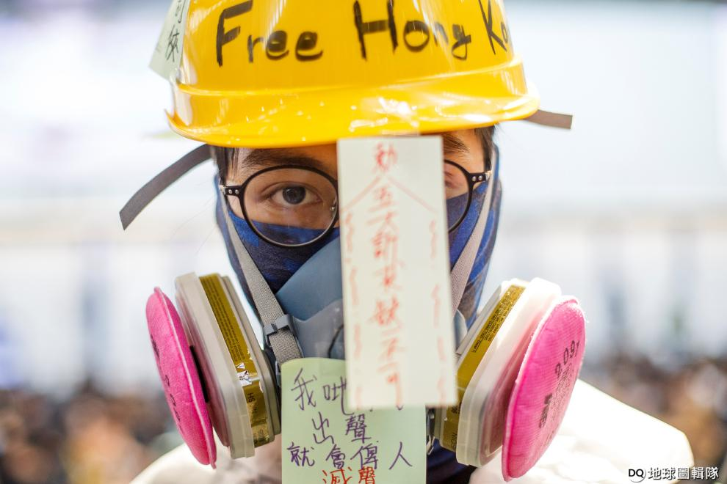
Q&A
臉部辨識的未來 —
戴上面具，你才有自由

